Slide 1

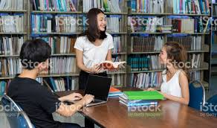
“La Lectura en la formación integral de niños y jóvenes en las bibliotecas escolares”.
Dra. MARÍA DEL CARMEN SÁNCHEZ ZAMUDIO
9 de octubre de 2019

Slide 2
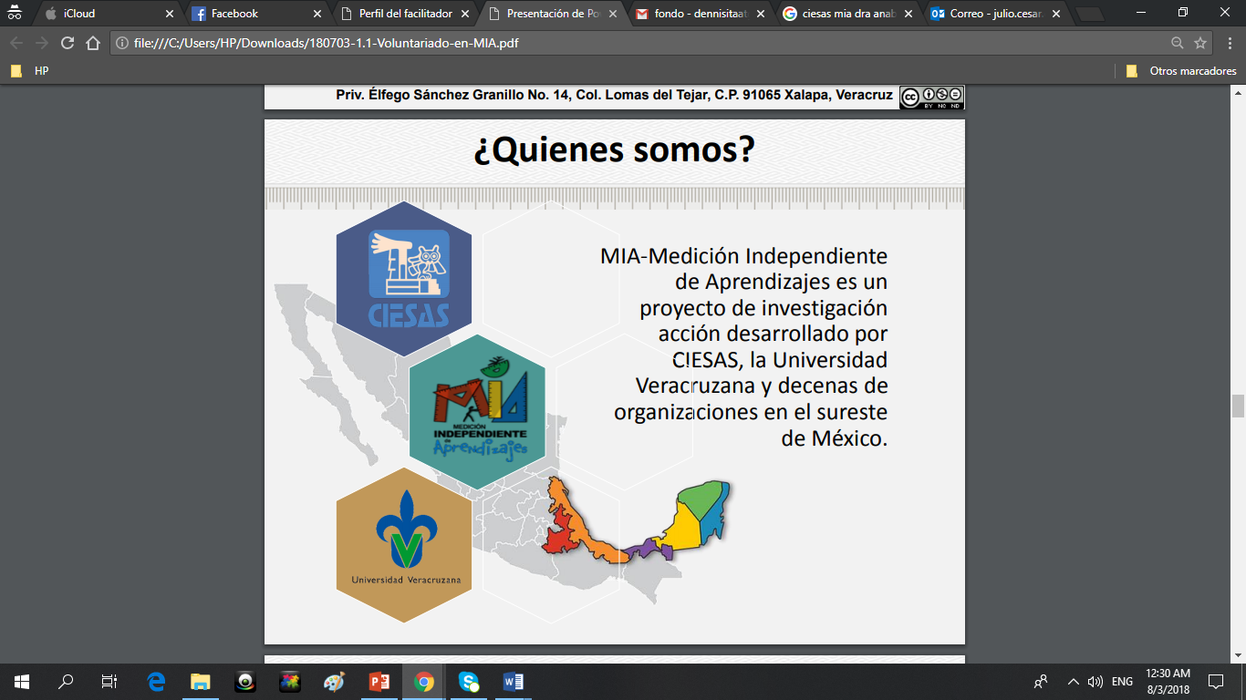
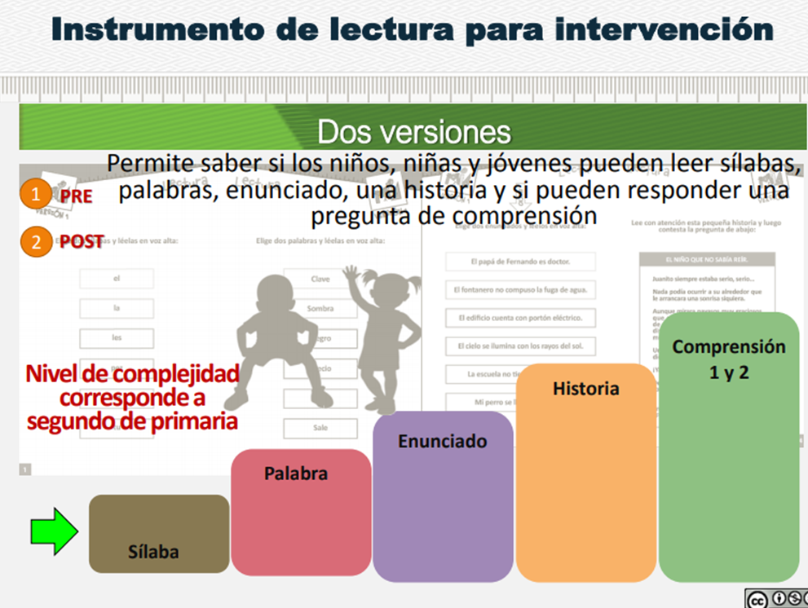
Diagnóstico e Intervención para la Promoción de la lectura:
´

Slide 3
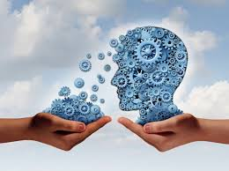
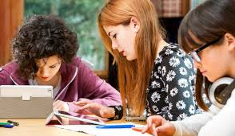
La lectura de textos narrativos
Facilita el aprendizaje
Es un vehículo para construir significados
Despierta el interés de los alumnos

Slide 4
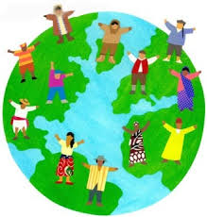

Cultura
Conocer a otros
Creencias
Nos enseña el camino del reconocimiento
Afectos y Valores
Respeto a la diversidad cultural y personal
Identidad
Nos lleva a otras vidas

Slide 5

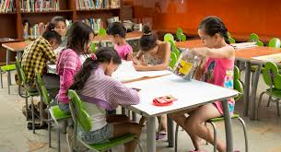
LA LECTURA
Estrategia
Para mejorar la calidad de las escuelas.
Red de Bibliotecas Escolares
Favorecer la cohesión de la comunidad educativa.

Slide 6
Procesos integrales de formación:
Texto libre
Exposiciones

Slide 7

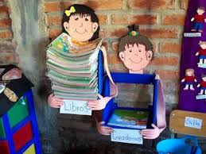
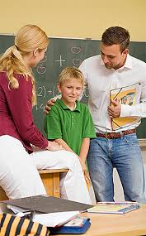
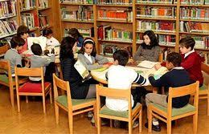
Que los padres:
Motíve a sus hijos a que lean
Que lo vean leyendo
Acercarles material de lectura
Construya con los docentes la biblioteca escolar
Organicen en casa su propia biblioteca

Slide 8
Que los Profesores:
Generen actividades dinámicas
Promuevan y disfruten la lectura
Incorporar la utilización de bibliotecas en sus enseñanzas

Slide 9
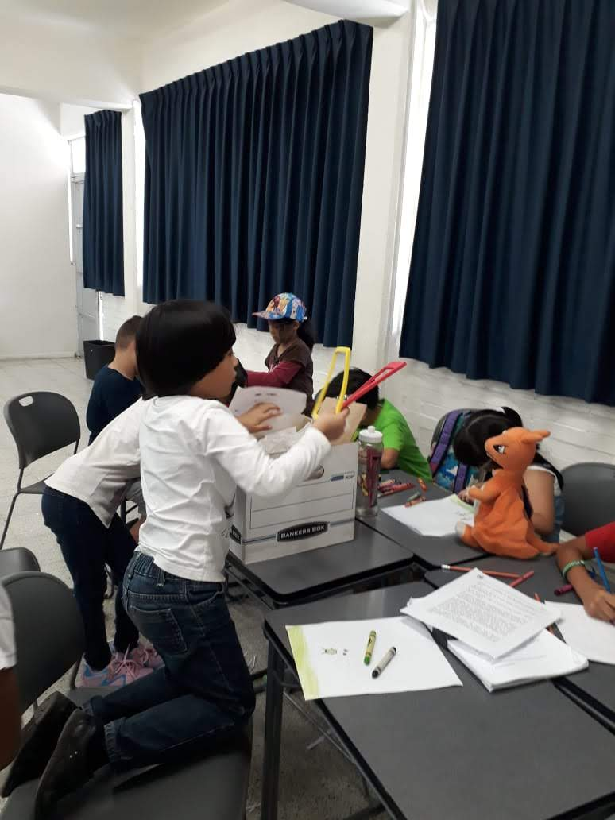
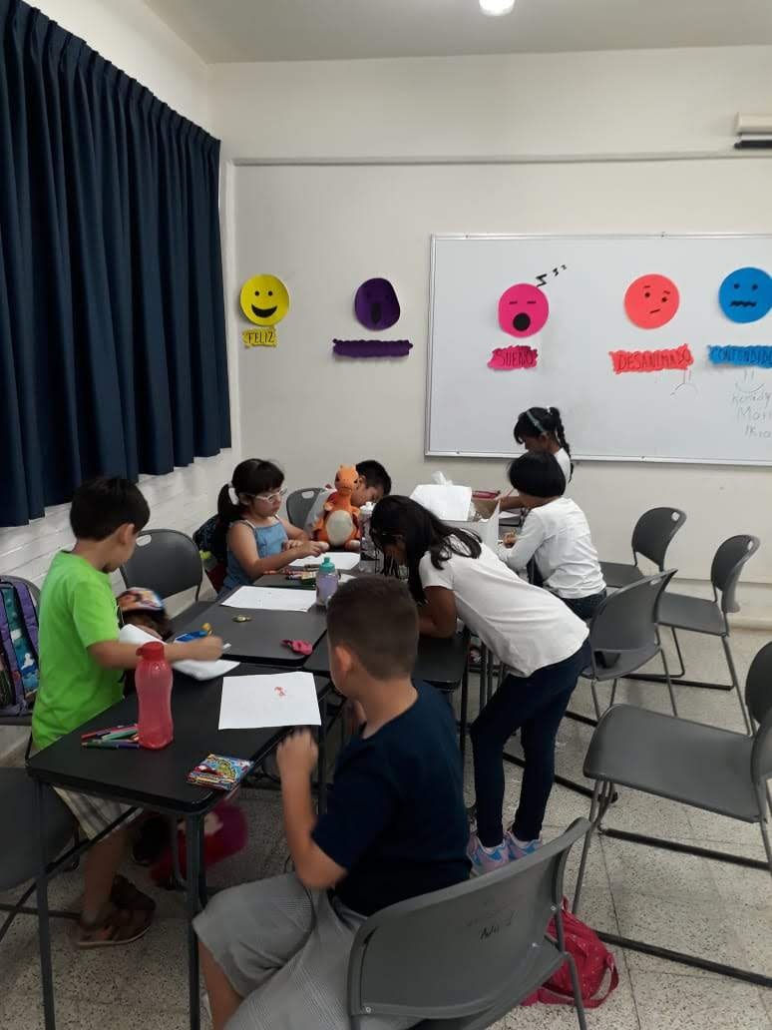
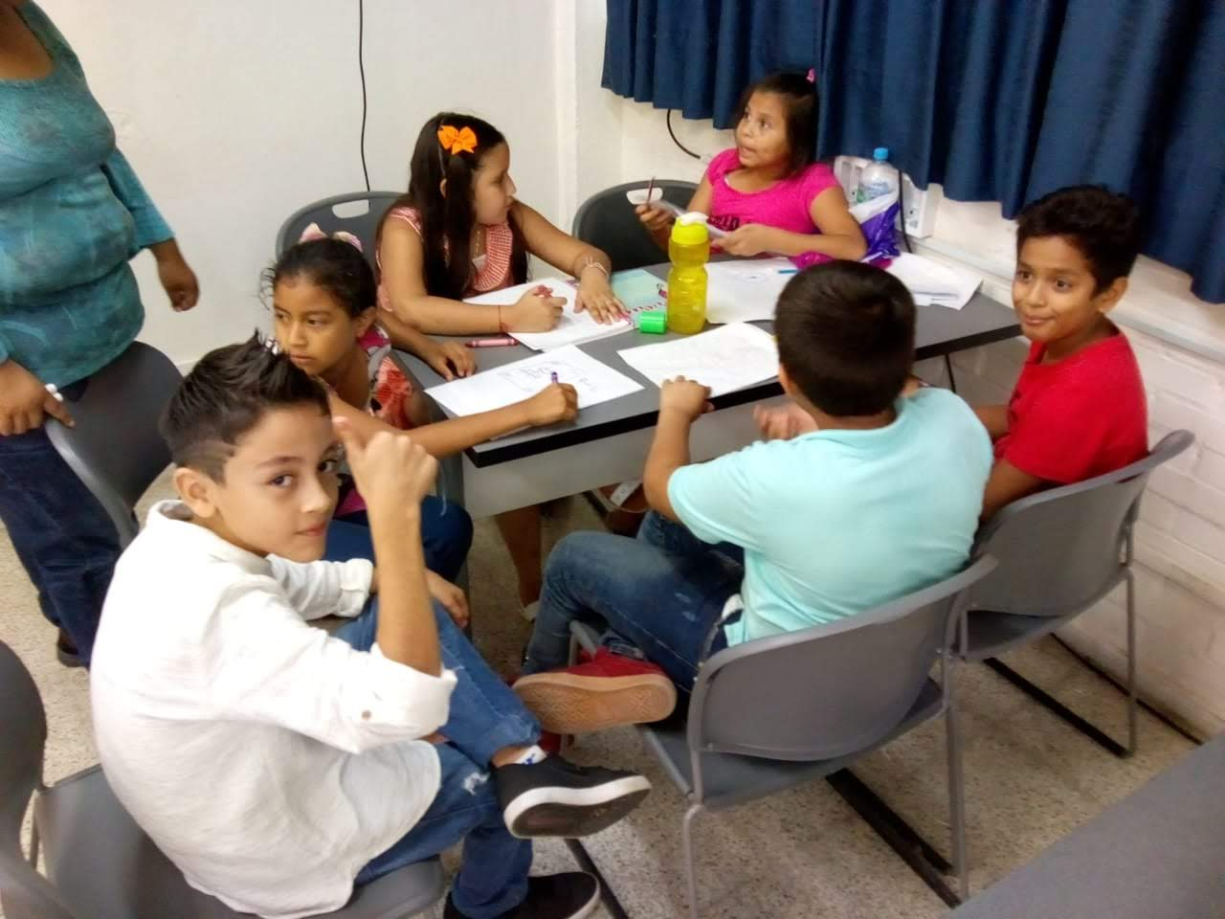
Promover actividades que permitan la expresión mediante LA redacción de textos y el dibujo.

Slide 10
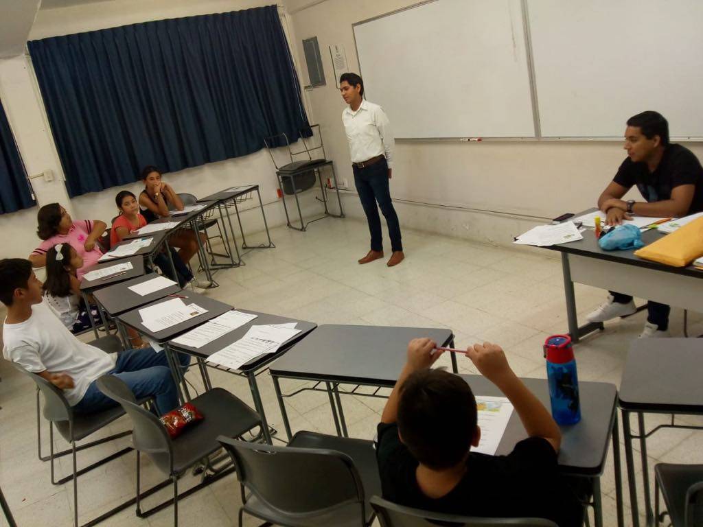
Se valoren como una necesidad y riqueza en el quehacer educativo
Se usen para establecer relaciones de la Comunidad educativa en torno a los libros.
Desarrollen: hábitos de lectura en los jóvenes para promover el aprendizaje de valores.
Es fundamental que las Bibliotecas Escolares:

Slide 11


